Slide 1
e-Prelude.com
Visite guidée - session 2
Les nomenclatures
Métier concerné : Services techniques

Slide 2
La structure du logiciel
S1
Articles
Plans
moyen terme
Prévision
d’activité
S2
S5
Nomenclatures
Données
techniques
Programme de
production
Commandes
S6
Ressources
Stocks
S4
S3
Calcul des
besoins nets
Gammes
Livraisons
Ordres de
fabrication
Ordres d’achat
S8
S10
Comptabilité
industrielle
Ordo
Lancement
Achats
Appro
Suivi de
fabrication
Réception
S7
S9
Notes:
A gauche en jaune, le bloc de gestion des données techniques
Cliquer sur un pavé pour accéder directement à la diapo détaillée
Des boutons RETOUR figurent sur ces diapo pour revenir ici.

Slide 3
Nomenclatures - Définition
La nomenclature décrit la composition d’un produit fabriqué
à partir de ses composants (nomenclature arborescente)
Produit « composé »
ou « parent »
Lien
Coefficient
indique le nombre ou la quantité de composant dans un composé
1
2
0,5
Composant A
Composant B
Composant C
Les nomenclatures sont décrites niveau par niveau
qui correspondent à des étapes d’élaboration du produit

Slide 4
Les niveaux de nomenclature
Niveaux
0
Produit fini
1
S/E 1
S/E 2
2
Pièce A
Matière 2
Matière 3
Matière 4
Pièce B
3
Matière 1
Matière 5
Au plus bas niveau, on trouve les matières et composants achetés

Slide 5
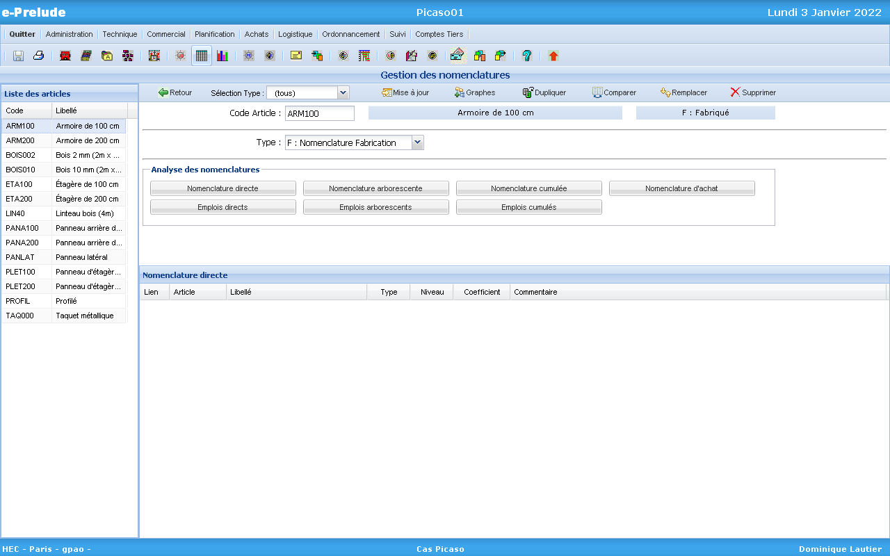
Création d’une nomenclature
Accès : Menu Technique, Option Gestion des nomenclatures
Graphiques
Code du composé
Pour créer, modifier
ou supprimer
des liens
Fonctions
de gestion
Interrogations
en liste

Slide 6
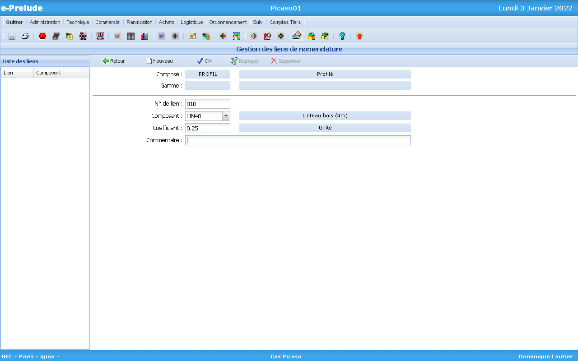
Entrée des liens de nomenclature
1- Cliquer sur ‘Nouveau’
4. Valider
2- Sélectionner le
composant
3- Entrer la quantité de
composant pour une unité de composé

Slide 7
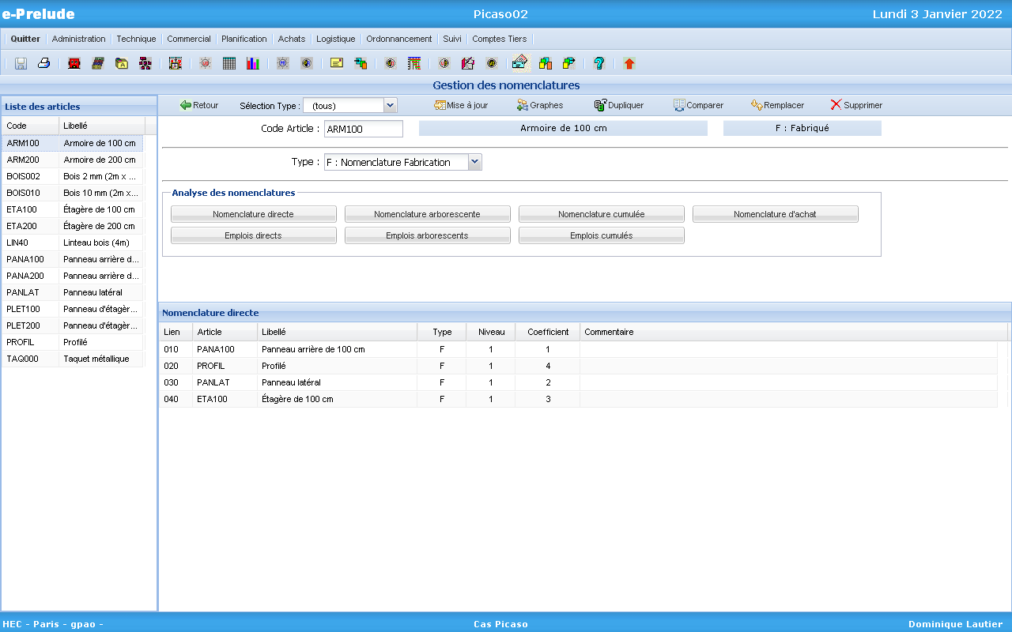
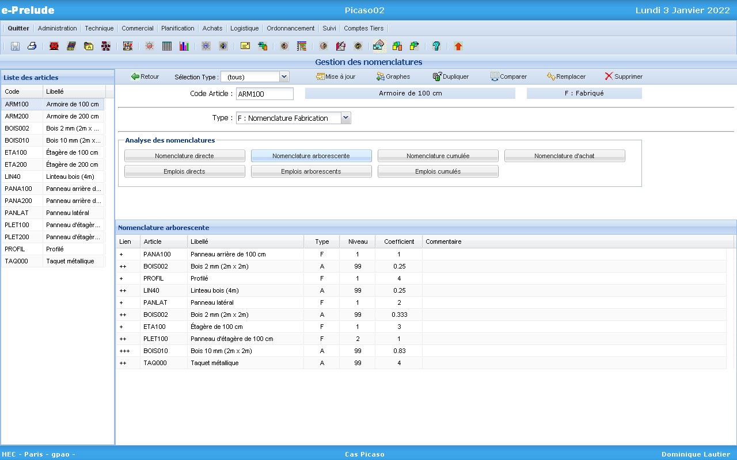
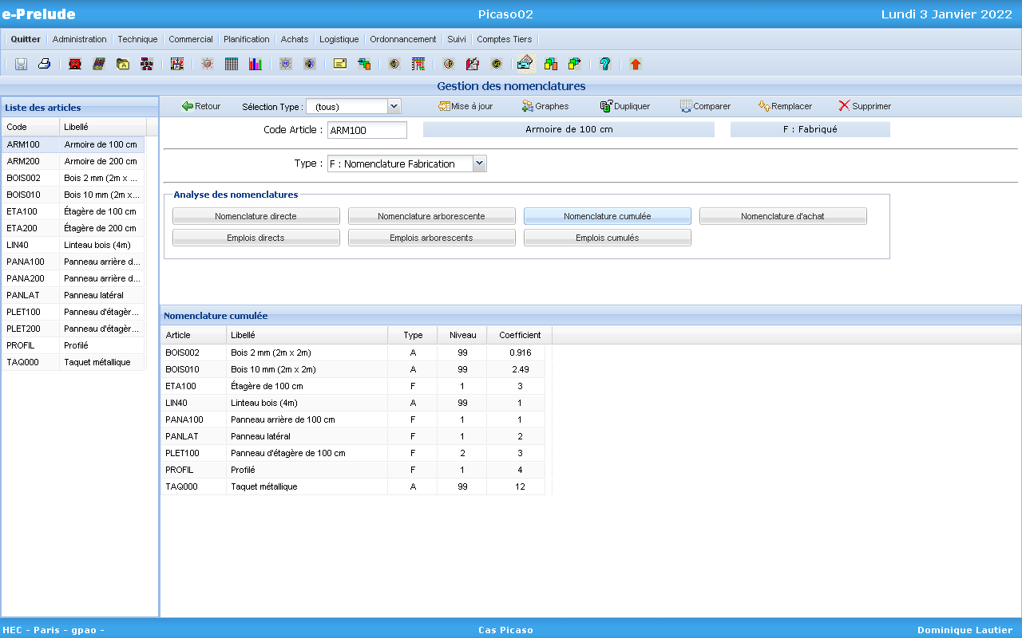
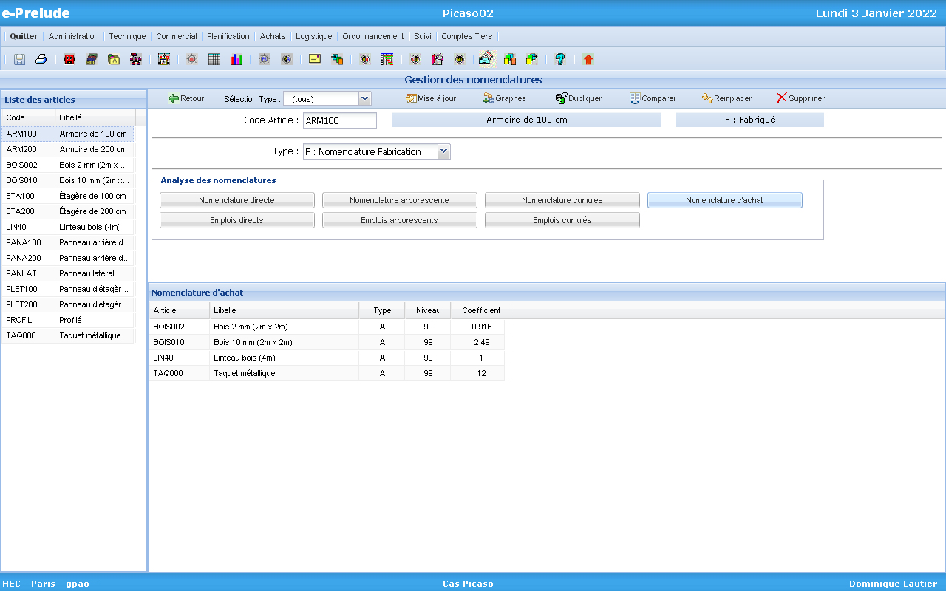
Interrogations descendantes
Nomenclature directe
Nomenclature arborescente
Nomenclature cumulée
Nomenclature d’achat

Slide 8
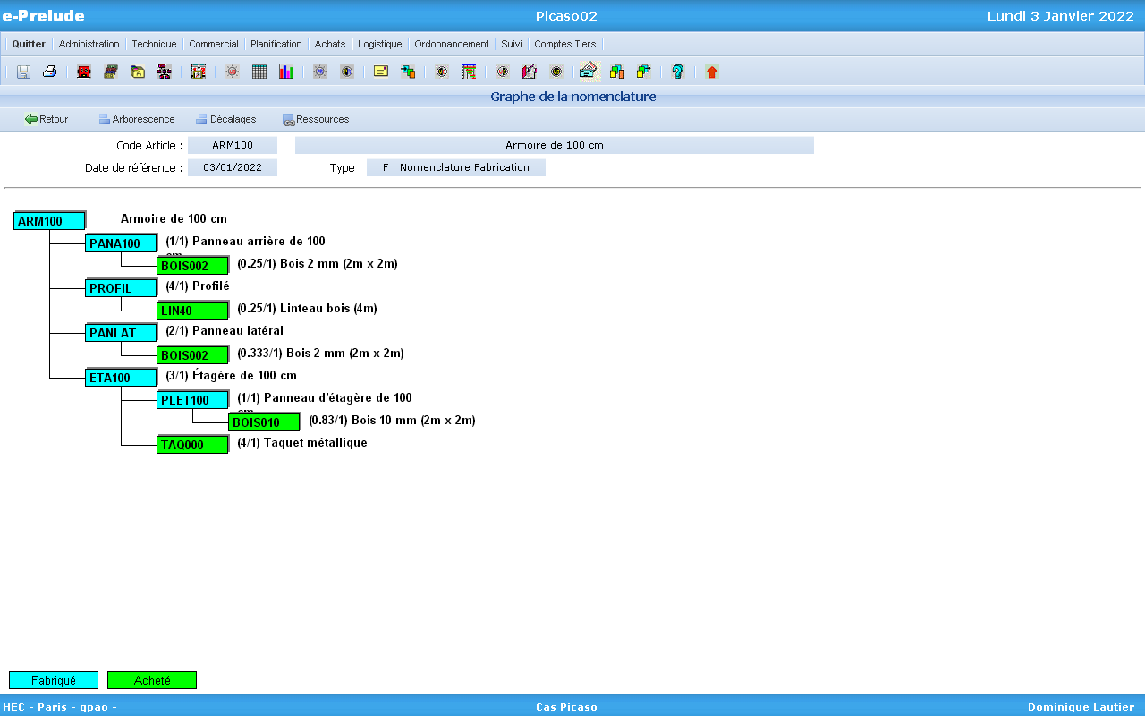
Représentation graphique de la nomenclature

Slide 9
Composants communs
PF1
PF2
S / E
Sous-ensemble commun
Matière 1
Composant1
La nomenclature d’un article n’est décrite qu’une seule fois

Slide 10
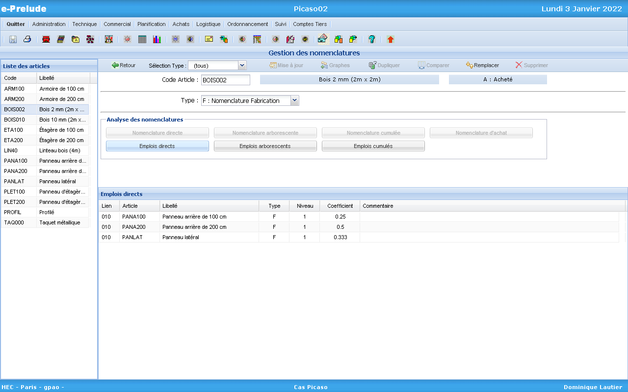
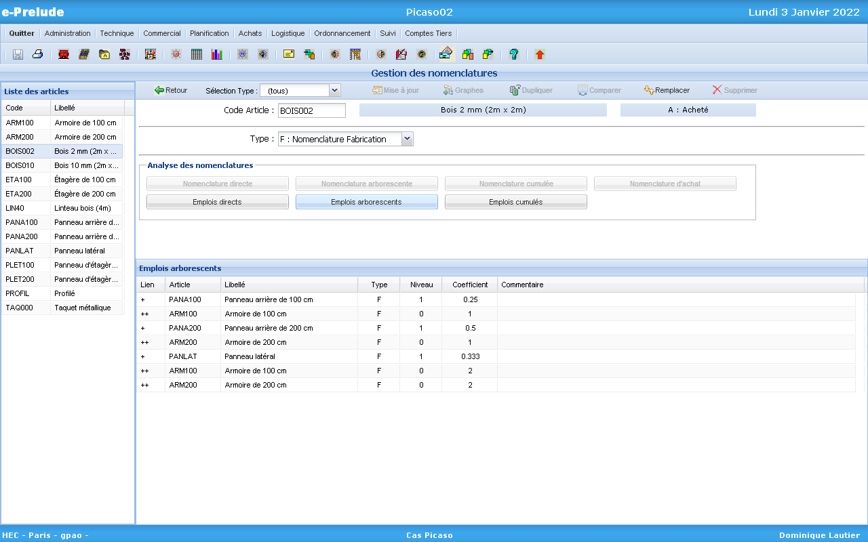
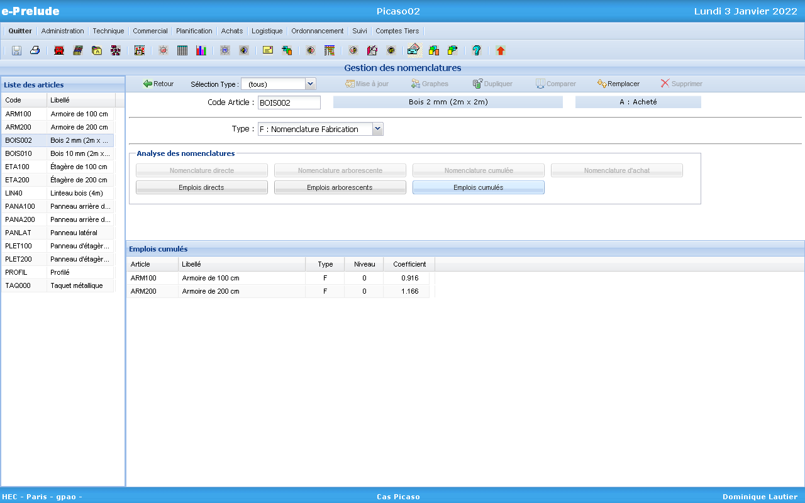
Interrogations ascendantes en liste
Cas d’emploi direct
(à un niveau)
Emplois arborescents
(jusqu’au plus haut niveau)
Cas d’emploi cumulés
(au plus haut niveau)

Slide 11
Vérification des boucles dans les nomenclatures
Objet : éviter de bloquer le calcul des besoins
Exemple de boucle dans une nomenclature :
Produit A
Matière
Composant C1
Boucle
Composant C4
Produit A

Slide 12
Le code de plus bas niveau
Par convention, les produits finis sont au niveau 0
Niveau 0
PF1
PF2
Niveau 1
Comp. C
SE10
SE21
SE22
Niveau 2
Comp. C
Dans la nomenclature de PF1,
le composant C est au niveau 1
Dans la nomenclature de PF2,
le composant C est au niveau 2
Le code de plus bas niveau de C est 2

Slide 13
Calcul des codes de plus bas niveau
Lancer la procédure de
Calcul des codes de plus bas niveau
(menu Technique)
Elle détermine le plus bas niveau auquel se trouve un article
dans toutes les nomenclatures
Elle calcule aussi les délais cumulés
Les articles achetés sont par convention au niveau 99

Slide 14
Les cycles d’obtention cumulés
Composé fabriqué
Composant
fabriqué
Délai de fabrication
Composant acheté
Cycle cumulé de fabrication
Cycle cumulé total

Slide 15
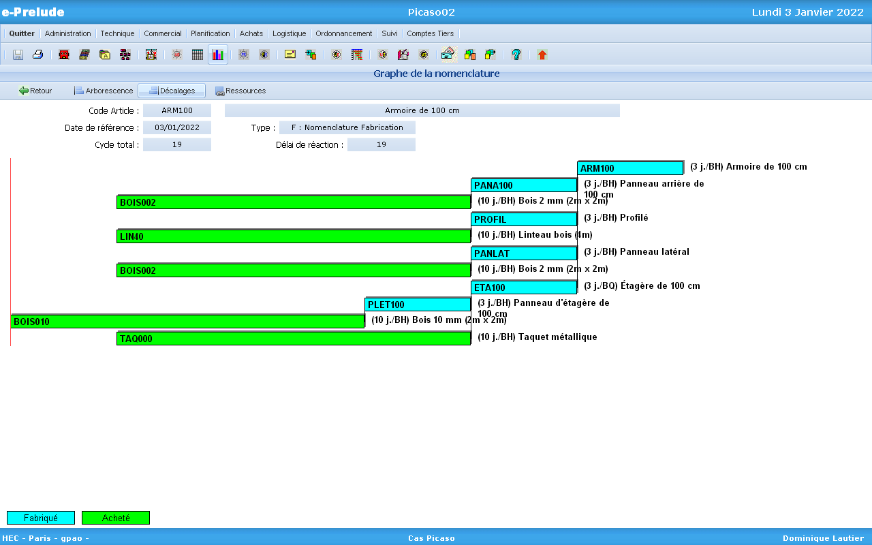
Graphiques des décalages

Slide 16
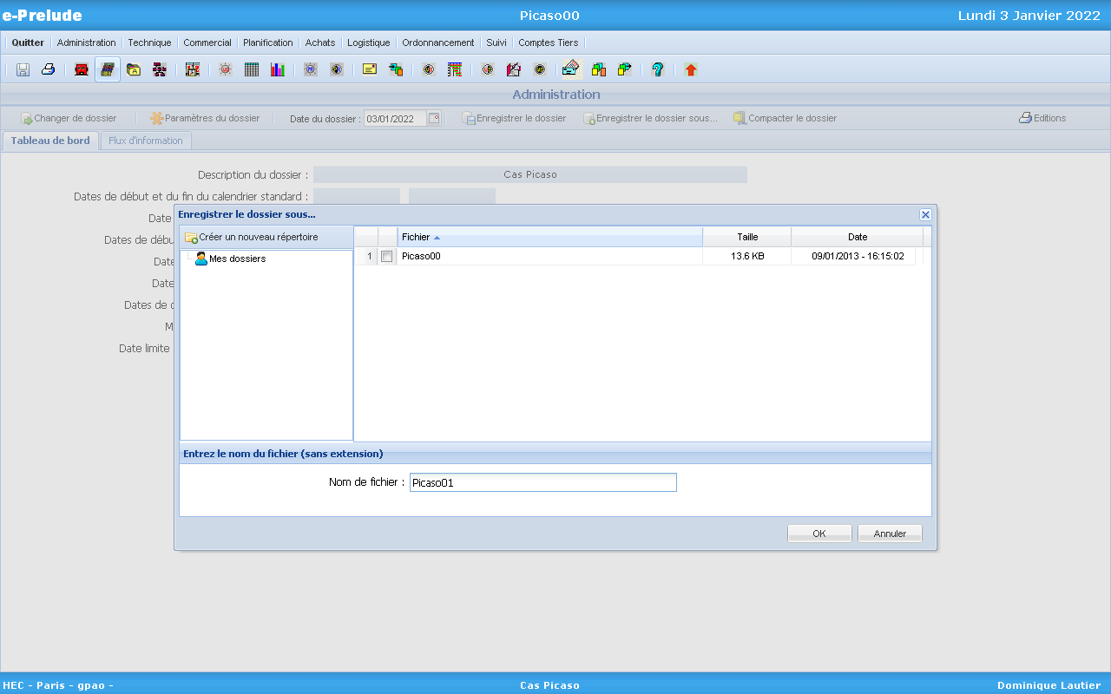
Enregistrer la session 2
Accès : Page Administration
1- Enregistrer le dossier sous…
2- Entrer Picaso02
3- Valider

